Slide 1
Actividad 2
Parte 1.
Marisa Alejandra Martínez Castro.

Slide 2
Parte 1, Instrucciones.
Parte 1. Analizando la interfaz
¿Alguna vez has visitado una página web que resulte cansado para la vista leerla, buscar la información o inclusive es difícil encontrar lo que estás buscando? Menciona al menos 3 páginas que recuerdes que tengan esta característica y en una presentación menciona cuáles son los principios de agrupación que no se están cumpliendo.
Ahora menciona páginas web que cumplan con estos principios, agrega estas páginas a tu presentación y señala cuáles principios de agrupación cumplen.
¿Para ti cuáles son los principios de agrupación que consideres más importantes? Enlístalos y justifica tu respuesta.

Slide 3
¿Alguna vez has visitado una página web que resulte cansado para la vista leerla, buscar la información o inclusive es difícil encontrar lo que estás buscando?
Si

Slide 4
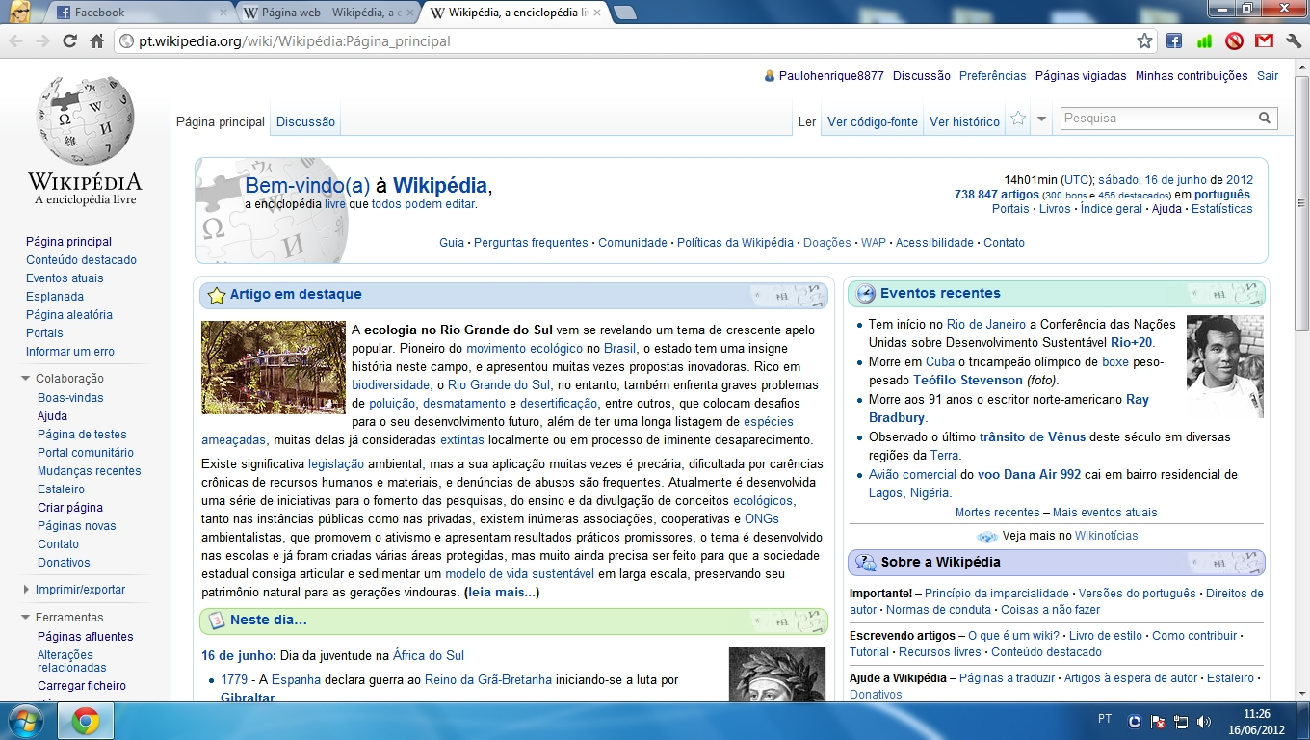
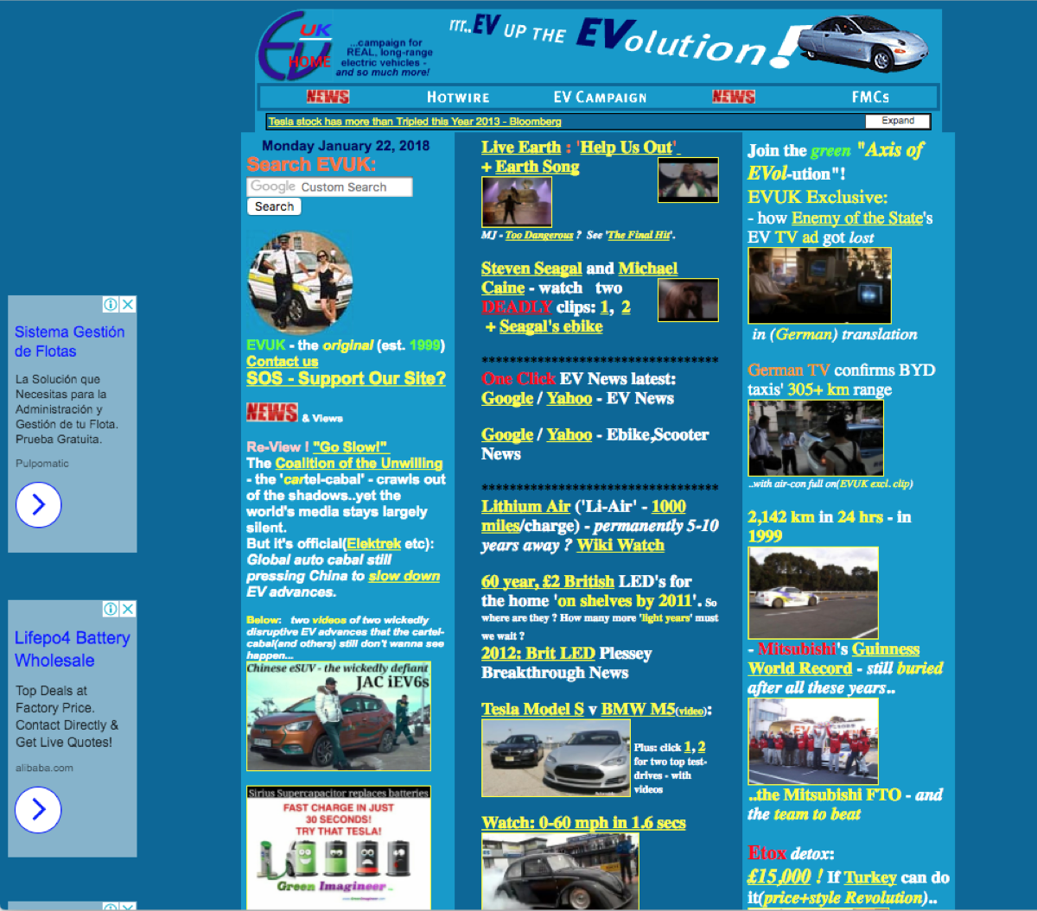
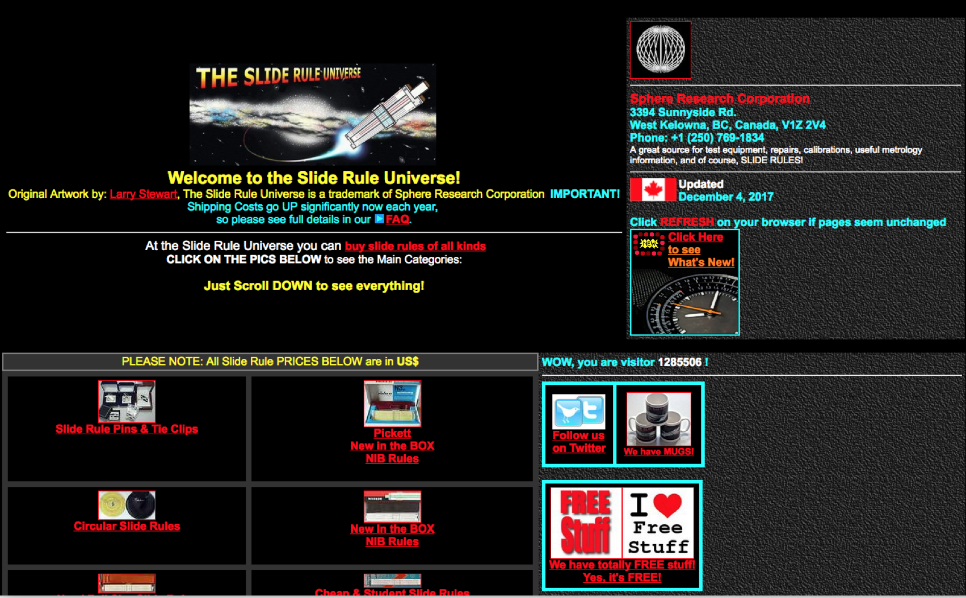
Menciona al menos 3 páginas que recuerdes que tengan esta característica y en una presentación menciona cuáles son los principios de agrupación que no se están cumpliendo.
Wikipedia.
Electric Vehicles UK -The Slide Rule Universe

Slide 5
Ahora menciona páginas web que cumplan con estos principios, agrega estas páginas a tu presentación y señala cuáles principios de agrupación cumplen.
Facebook.
Amazon.

Slide 6
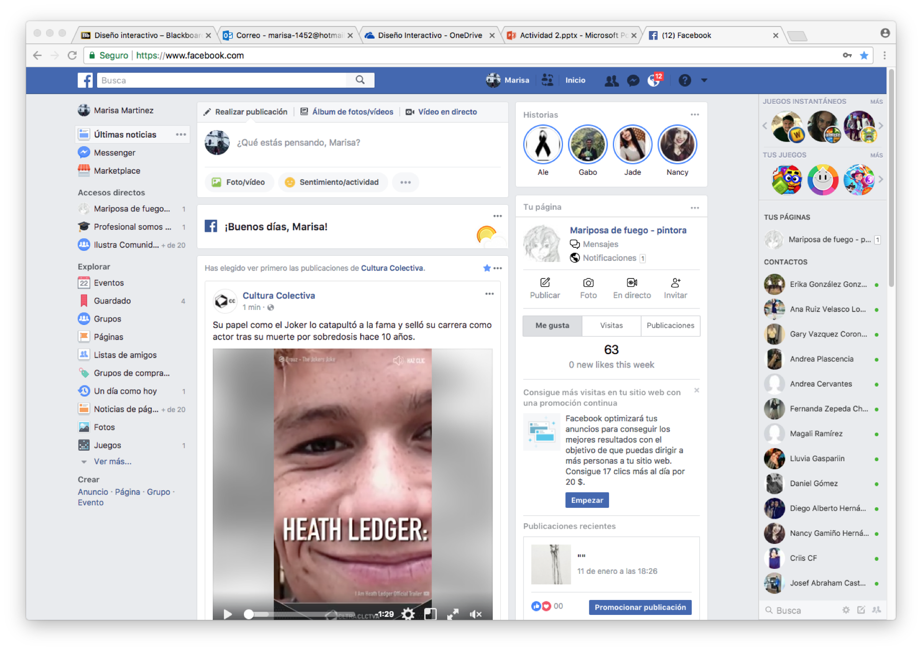
Facebook.
Fácil uso.
Tiene imágenes.
Temas de interés.
Te sugiere cosas que te pueden interesar.
Disponibilidad.

Slide 7
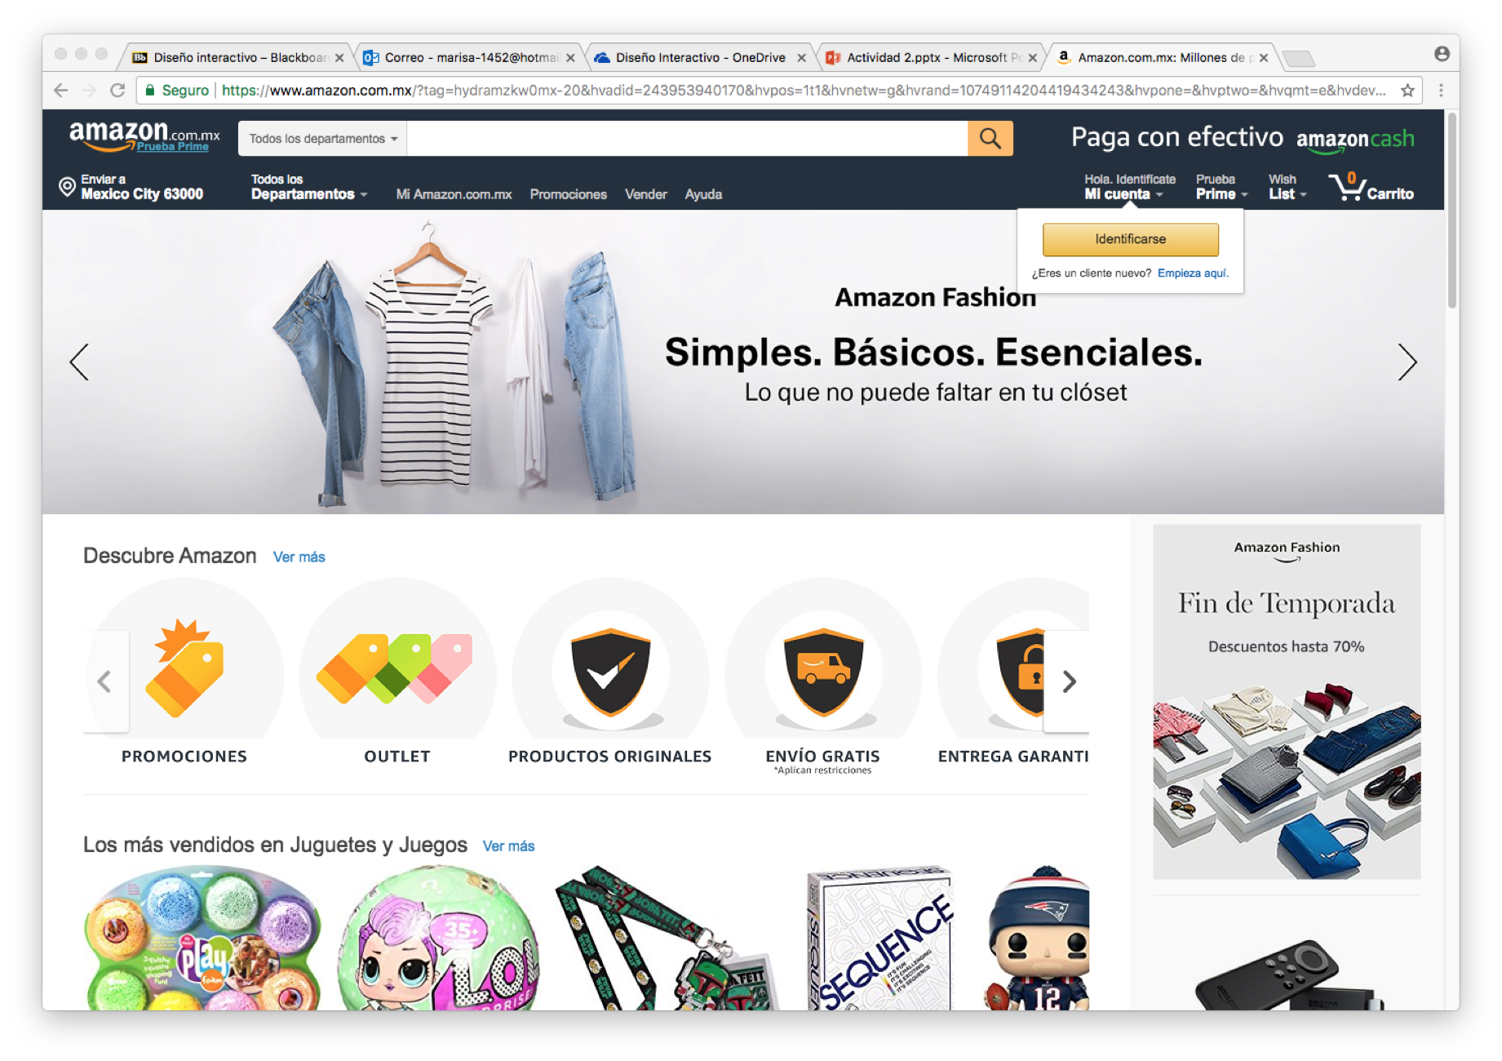
Amazon.
Fácil uso.
Disponibilidad.
Cualquiera lo puede adquirirá.
Atractivo.
Llamativo.

Slide 8
¿Para ti cuáles son los principios de agrupación que consideres más importantes? Enlístalos y justifica tu respuesta.
Los principios de agrupación todos son importantes ya que sin ellos no habría orden paro hay que saber cómo acomodarlos.

Slide 9
Actividad 2
Parte 2
Ana Cristina Terrón Padilla.
Marisa Alejandra Martínez Castro

Slide 10
Parte 2, Instrucciones.
Parte 2. Análisis de necesidades
Reúnanse en equipos.
Realicen un análisis de un sistema cuyo principal objetivo es que ayude al alumno de la Universidad TecMilenio a llevar la agenda de un semestre con carga completa.
Pónganse en los zapatos del usuario y listen de forma individual lo que ustedes esperarían del sistema.
Elijan la técnica de recolección de información que crean sea la más adecuada. No olviden documentar por qué eligieron esa técnica en particular.
Preparen con anticipación la información que deseen recabar, antes de iniciar con la técnica de recolección elegida.
Pregunten a al menos 15 alumnos de su campus qué funciones desearían que tuviera este sistema.
Documenten la información recabada.
Una vez realizado el ejercicio realicen lo siguiente:
Listen las funciones requeridas por el usuario.
Identifiquen cuántos de ellos se enfocaron más al diseño (estética) que a la funcionalidad esperada.
¿Qué fue lo más difícil del ejercicio de análisis?
¿La opinión del usuario coincidió con lo que ustedes inicialmente habían pensado?

Slide 11
Realicen un análisis de un sistema cuyo principal objetivo es que ayude al alumno de la Universidad TecMilenio a llevar la agenda de un semestre con carga completa.

Slide 12
A. Pónganse en los zapatos del usuario y listen de forma individual lo que ustedes esperarían del sistema.
Se sea entendible. Facil de usar.
Agradable a la vista. Que sea agradble a la vista.

Slide 13
B. Elijan la técnica de recolección de información que crean sea la más adecuada. No olviden documentar por qué eligieron esa técnica en particular.
Observación: porque no hace falta que el usuario nos diga sus dificultades, si no que nosotros podemos lo que le hace falta.
Combinación de técnicas: aparate de observar, podemos usar otras técnicas como la entrevista para tener información más certera de lo que espera el usuario del programa o página.

Slide 14
C. Preparen con anticipación la información que deseen recabar, antes de iniciar con la técnica de recolección elegida.
Observación: ver las dificultades de los alumnos, ver que es lo que más les cuesta trabajo, observar que clases diseños les gustan.
Combinación de técnicas: - Encuesta-
¿Qué colores te gustan?
¿sueles usar un sistema para organizar tu horario de clases?
¿Que buscas en esta clase de sistemas?
¿Qué te molesta esta clase de sistema?

Slide 15
D. Pregunten a al menos 10 alumnos de su campus qué funciones desearían que tuviera este sistema.
¿Qué colores te gustan?
¿sueles usar un sistema para organizar tu horario de clases?
¿Que buscas en esta clase de sistemas?
¿Qué te molesta esta clase de sistema?

Slide 16
E. Documenten la información recabada.
1. El naranja me gusta
No sé cómo se llama el sistema pero es por colores
Busco que pueda identificar fácilmente las clases y los horarios
Qué tardo mucho es ubicar que clase tengo, en que salón y así
2. rojo y negro
No
Nada porque no uso
No lo sé porque no uso
3.azul, verde y rojo
Excel
Que mi horario se vea más presentable y organizado las materias del día y las horas
Que las opciones son específicas
No se pueda modificar fácil

Slide 17
7. azul clarito
sí
Que los horarios se vean bien y entendible.
Que no se entiendan los horarios.
8. rosita claro.
No
Que los horarios se vean bien
Que las letras sean pequeñas y que el horario no se entienda
9.colores pastel.
No
Que se entiendan los horarios.
Que los horarios sea difíciles de comprender.
4. azul y verde
Excel
Que sean fáciles de entender
Que sean demasiado complicados para manejarse
5. gris y negro
Aplicaciones del celular
Que tenga muchas herramientas
Que tenga fallas y que sea complicado
6.Azul.
No
Que sea entendible
que sea aburrido sin color.
10. Verde.
Sí
Que se vea bien y que se entienda.
que los horarios se vean aburridos.

Slide 18
Una vez realizado el ejercicio realicen lo siguiente.

Slide 19
A. Listen las funciones requeridas por el usuario.
Fácil de manejar.
Con colores preferentemente en verde y azul.
Que se pueda visualizar bien el horario.
Que no tenga fallas.
Que contenga varias herramientas que pueda tener el usuario.

Slide 20
B. Identifiquen cuántos de ellos se enfocaron más al diseño (estética) que a la funcionalidad esperada.
Ninguno, todos se enfocaron más a que el sistema fuera fácil de manejar y que pudieran usarlo sin problema alguno.

Slide 21
C. ¿Qué fue lo más difícil del ejercicio de análisis?
Que la mayoría no contaba con sistemas para realizar horarios que sirvieron de referencia, por lo que daban razones que ellos se imaginaban y no tanto por experiencia propia.
Creemos que todos esperaban lo mismo del sistema, por lo que contestaban lo más genérico sin profundizar mucho en ello la mayor parte de los encuestados.

Slide 22
D. ¿La opinión del usuario coincidió con lo que ustedes inicialmente habían pensado?
En parte, ya que al igual que nosotras, ellos buscaban un sistema fácil de manejar y que el usuario pudiera entender sin problemas, pero difirieron nuestras opiniones con las de ellos porque nosotras pensábamos en la apariencia estética del sistema y que no tardara en procesar las instrucciones que el usuario ingresaba.

